Slide 1
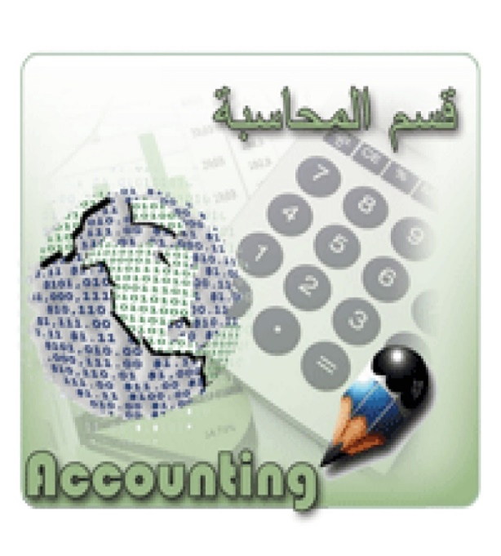


الدورة المحاسبية
أ.م. د: احمد سعد جاري
قسم المحاسبة / كلية الادارة والاقتصاد/ الجامعة المستنصرية

Slide 2
الدورة المحاسبية Accounting Cycle
مفهوم الدورة المحاسبية:
هي مجموعة من الإجراءات أو الخطوات المتتابعة التي يقوم بها أو يتبعها المحاسب حتى يتمم أو يكمل عملية المحاسبة. والجدير بالذكر أن هذه الخطوات مترابطة بشكل متكامل بحيث تعتمد كل خطوة على الخطوة السابقة لها وفى نفس الوقت تكون بمثابة تمهيد للخطوة التالية.
والشكل الآتي يبين خطوات الدورة المحاسبية:

Slide 4
تحديد العمليات المالية من الاحداث الاقتصادية
يقصد بالعمليات المالية أي الأحداث أو المعاملات التي تقوم بها الوحدة الاقتصادية ويمكن التعبير عنها في صورة مالية أو نقدية. هنالك ثلاثة شروط يجب توافرها حتى نطلق على الحدث اصطلاح عملية مالية، وبالتالي يمكن تسجيله في السجلات المحاسبية وهي:
1. يجب أن يكون للحدث قيمة مالية.
2. يجب أن يؤثر الحدث على القوائم المالية
3. يجب أن يكون الحدث قد وقع فعلاً

Slide 5
تحليل العمليات المالية وأسس تسجيل المعاملات المالية
وهي المرحلة الاولى من الدورة المحاسبية ويتم فيها تحليل الإحداث الاقتصادية من أجل تحديد المعاملات المالية الخاصة بالوحدة الاقتصادية أي التي تكون الوحدة الاقتصادية طرفا فيها، مع تحديد العمليات القابلة للقياس بوحدة النقد وتعتمد هذه المرحلة على مدى توفر المستندات المؤيدة للمعاملات المالية التي تمت خلال الفترة المالية.
والمستند هو وثيقة يستفاد منها كدليل موضوعي مؤيد لحدوث معاملة مالية مثل الشيكات والفواتير والايصالات. وتعتبر المستندات ذات اهمية لأنها دليل اثبات في حالة نشوء منازعات قضائية بين الوحدة الاقتصادية والغير، وهي أساس القيد في الدفاتر المحاسبية كما يتم استخدامها في اثناء عملية مراجعة الحسابات.

Slide 6
تصنيفات المستندات المحاسبية
وتصنف المستندات المحاسبية الى:
1. مستند الصرف: وهو مستند تقوم الوحدة الاقتصادية بإعداده عندما تقوم بدفع المبالغ النقدية او عند تسديد حسابها سواء كان التسديد نقدي او بصك مسحوب على البنك.
2. مستند القبض: وهو مستند تقوم الوحدة الاقتصادية بإعداده عندما تحصل على مبلغ نقدي من العميل سواء كان المبلغ نقدي او بصك مسحوب على البنك.
3. مستند التسوية (القيد): وهو مستند تقوم الوحدة الاقتصادية بإعداده عند حدوث عملية مالية لا تتضمن مدفوعات او مقبوضات، ليتم تسجيل العملية المالية بعد ذلك في السجلات المحاسبية، مثل عملية البيع الاجل (على الحساب).

Slide 7
الوظائف الاساسية للمحاسبة
1. التحديد: تحديد الأحداث الاقتصادية (العمليات المالية) التي ينبغي الاهتمام بها ومعالجتها وتجهيزها (هل هي عملية مالية أو غير مالية؟) فالمحاسبة تهتم فقط بالعمليات المالية لأنها لغة المال
2. القياس: بعد تحديد العمليات المالية يجب أن تكون قابلة للقياس بوحدة النقد (تحديد قيمتها بوحدة النقد) لها قيمة مالية. أما العمليات التي لا يمكن قياسها بوحدة النقد فيتم تجاهلها لأنها عمليات غير مالية.
3. التسجيل: بعد قياس العمليات المالية يتم إثباتها في السجلات المحاسبية باتباع الطرق العلمية السليمة وذلك بشكل توثيق تاريخي مستمر.
4. التوصيل: لكي تتم الاستفادة من العمليات المالية التي تم تحديدها وقياسها وتسجيلها ينبغي توصيل نتائجها إلى المستفيدين عن طريق إعداد التقارير المالية

Slide 8
تسجيل العمليات المالية
هناك نظريتان لتسجيل العمليات المالية في السجلات المحاسبية:
نظرية القيد المفرد:
تقوم هذه النظرية على فرض عدم انفصال الوحدة الاقتصادية عن ملاكها أي ليس لها ذمة مالية مستقلة. وتقوم هذه النظرية على اساس جرد موجودات ومطلوبات الوحدة الاقتصادية في بداية المدة وجردها مرة اخرى في نهاية المدة ويكون الفرق ربح او خسارة وتلائم هذه الطريقة الوحدات الصغيرة وتعد هذه الطريقة غير كاملة لا تكفي لاستخراج المركز المالي للوحدة الا بمقارنة رأس المال في بداية المدة مع رأس المال في نهاية المدة المالية او في اللحظة المراد فيها استخراج رأس المال والارباح والخسائر ويتم ذلك باستخدام المعادلات الآتية:

Slide 10
طريقة معادلة الميزانية
تركز المحاسبة المالية على قاعدة منطقية، وهي أن جميع ممتلكات الوحدة الاقتصادية تتساوى مع مصادر الأموال التي جاءت بهذه الممتلكات وتتكون معادلة الميزانية من ثلاث عناصر اساسية الموجودات (الاصول) Assets، المطلوبات (الالتزامات) Liabilities، رأس المال (حقوق الملكية) Owner’s Equity ويمكن تمثيل هذه المعادلة بالشكل الآتي:

